Slide 1
Windows 程序设计
第13章 Windows应用程序
的部署

Slide 2
本章目标
掌握用Windows Installer制作基本的Windows安装程序

Slide 3

授课内容
应用程序部署概述
使用ClickOnce部署应用
使用Windows Installer部署
小结

Slide 4
13.1 应用程序部署概述
部署是将已完成的应用程序或组件安装到其他计算机上的过程。一个完善的Windows应用程序可能会涉及到很多相关文档、动态链接库等文件，也可能需要在客户机上注册后才能运行。

Slide 5
ClickOnce部署
ClickOnce部署是使用ClickOnce技术从本地计算机外部存储媒体上发布的Windows窗体或控制台应用程序。可以采用三种不同方式发布ClickOnce应用程序：从网页上发布、从网络文件共享平台发布或从媒体（如CD-ROM）上发布。
ClickOnce应用程序由用户从下载安装到本地计算机运行应用程序，或采用联机运行模式，而不在用户计算机上留下永久安装内容。

Slide 6
Windows Installer部署
Windows Installer部署是基于数据驱动模型的，它在一个软件包中提供所有所需的数据和安装指令。
Windows Installer将应用程序打包创建成安装程序包，并分发给用户；用户通过向导来运行安装程序包、执行安装步骤，以安装应用程序。

Slide 7
13.3 Windows Installer部署
使用安装向导
用户将需要部署的应用程序项目添加到解决方案中并加以配置。使用此向导创建的项目将部署文件放在本地计算机上，以便以后分发。

Slide 8
13.3 Windows Installer部署
1. 使用“安装向导”制作安装程序
设计步骤如下：
（1）双击”显示记录条数”项目的解决方案文件，进入Visual Studio 2010集成开发环境。

Slide 9
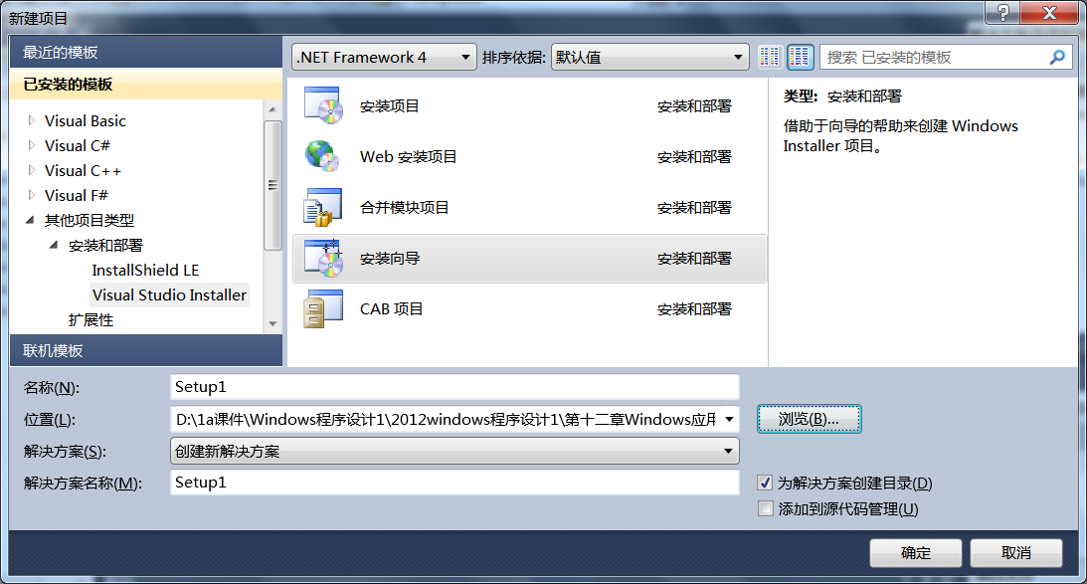
Windows Installer部署
（2）在“文件”菜单中选择“新建” →“添加” →“新建项目”，打开“新建项目”对话框，选择“其他项目类型”→“安装和部署” →“安装向导”选项。

Slide 10
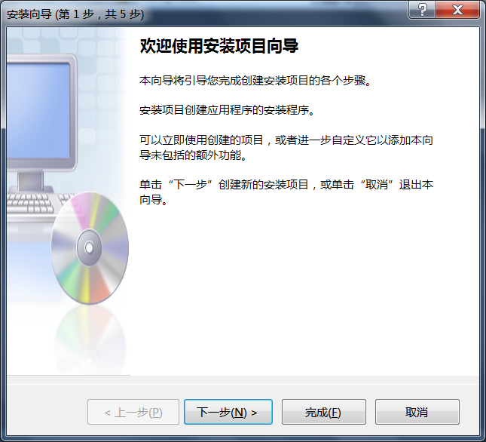
Windows Installer部署
（3）单击“确定”按钮，弹出“欢迎使用安装项目向导”对话框。

Slide 11
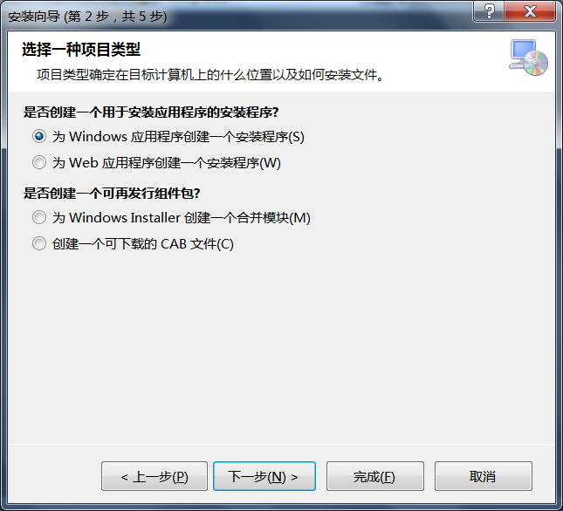
Windows Installer部署
（4）单击“下一步”按钮，在弹出的对话框中选择原项目的类型。因为“显示记录条数”项目是Windows应用程序，所以选择“为Windows应用程序创建一个安装程序”单选项。

Slide 12
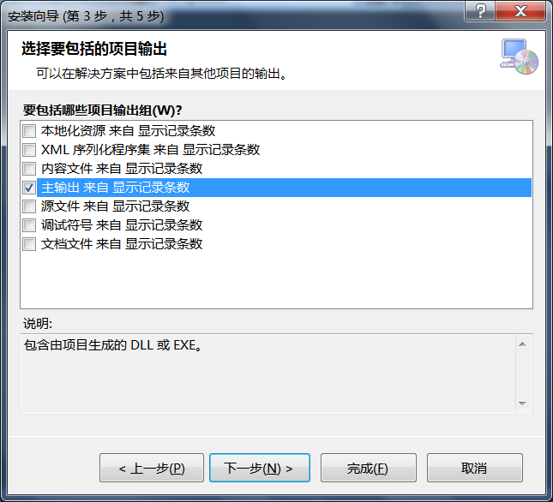
Windows Installer部署
（5）单击“下一步”按钮，在弹出的对话框的“要包括哪些项目输出组”列表中选择“主输出来自‘显示记录条数’”复选项。

Slide 13
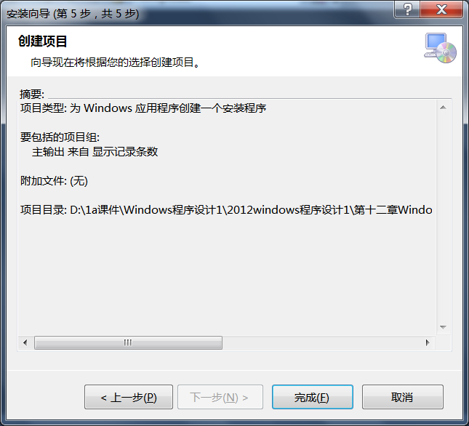
Windows Installer部署
（6）单击“下一步”按钮，在弹出的对话框中单击“添加”按钮可以添加其他文件到安装程序中。
（7）本例中没有附加其他文件，所以直接单击“下一步”按钮，最后弹出安装向导的最后一步：“创建项目”对话框。显示安装向导创建的安装程序的摘要内容。

Slide 14
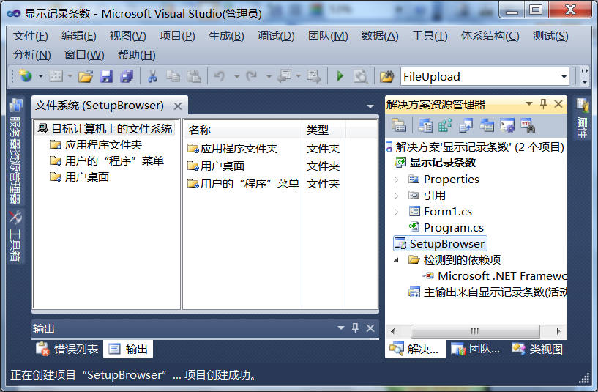
Windows Installer部署
（8）单击“完成”按钮，在Visual Studio 2010界面中的解决方案资源管理器中多了一个“SetupBrower”项目，在界面左侧显示的是“文件系统”列表。单击“文件系统”列表下的“应用程序文件夹”节点，可在中间一栏中看到“主输出来自“显示记录条数”的条目。

Slide 15
Windows Installer部署
（9）修改安装属性：根据需要设置部署项目的相关属性，例如应用程序的作者名，安装程序的标题等等。单击解决方案资源管理器中的“SetupBrower”项目名，在属性窗口会出现该部署项目的常用属性。例如把属性Manufacturer的值改为“SetUp”（默认为系统制造商名）。

Slide 16
Windows Installer部署
部署项目的常用属性
属性 | 说明
AddRemoveProgramIcon | 要在目标计算机上的“添加/删除程序”对话框中显示的图标
Author | 指定应用程序或组件的作者姓名
Description | 安装程序说明
Manufacturer | 指定应用程序或组件的制造商的名称
Title | 安装程序的标题
Version | 安装程序、合并模块或.cab文件的版本号
.cab文件：压缩包文件。是windows的压缩格式，用winrar可以打开。这些文件通常用于软件安装，还用来减小文件大小和缩短 Web 内容的相关下载时间。

Slide 17
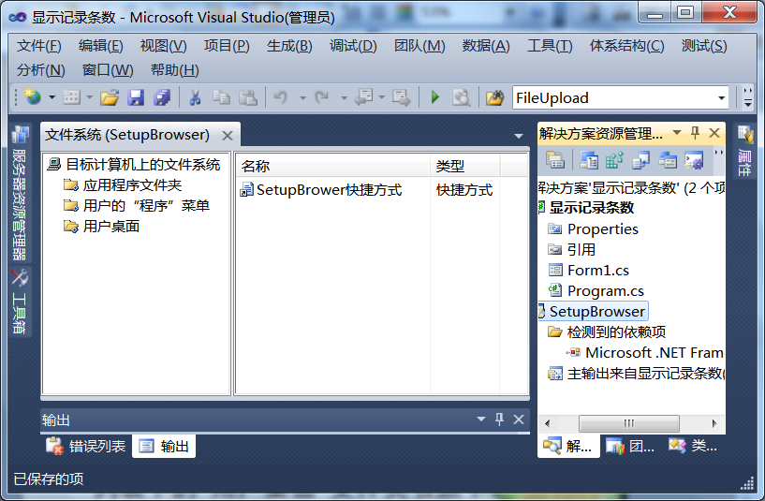
Windows Installer部署
（10）添加快捷方式：首先点击“文件系统”选项卡下的“应用程序文件夹”，然后右击中间一栏中的“主输出来自显示记录条数”条目，在弹出的选项中选择“创建主输出来自显示记录条数（活动）的快捷方式”，此时界面中间一栏中会增加一个名为“创建主输出来自显示记录条数（活动）的快捷方式”的条目，然后右击该项目，选择“重命名”选项，将其改名“SetupBrower快捷方式”，最后将该条目拖放至界面左侧“文件系统”列表下的“用户桌面”文件夹节点下。

Slide 18
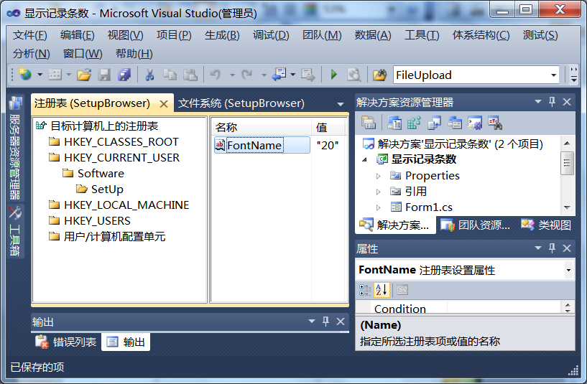
Windows Installer部署
（11）添加注册表项：将注册表项及相应信息添加到注册表中，以便程序运行时从注册表中检索用户及程序的特定信息。首先在解决方案资源管理器中右击安装项目“SetupBrower”，选择“视图”→“注册表”选项，此时界面左侧一栏会出现“注册表”选项卡。然后在该选项卡中依次展开HKEY_ CURRENT_USER/Software节点，右击注册表项[Manufacturer]进行重命名为“SetUp”，与部署项目的Manufacturer一致。接着，右击命名好的注册表项“SetUp”，选择“新建”→“字符串值”选项，即可为注册表项添加并初始化一个值。

Slide 19
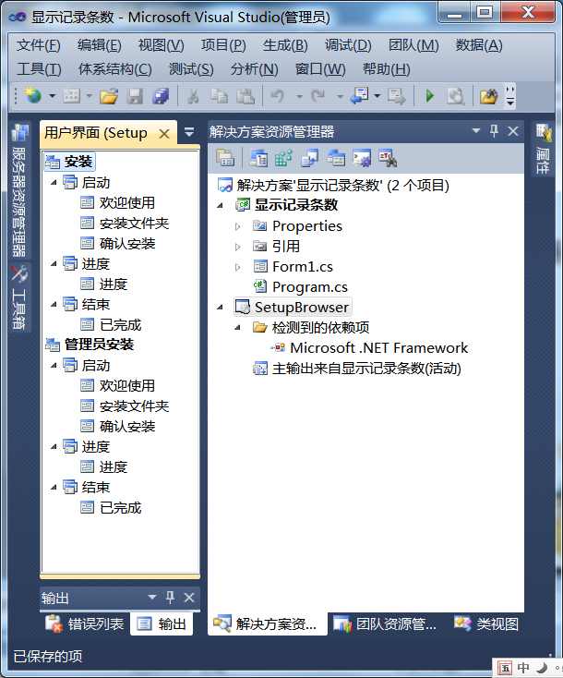
Windows Installer部署
（12）编辑安装程序的界面。单击解决方案资源管理器面板上方的“用户界面编辑器”按钮 ，此时在界面右侧显示“用户界面（SetUp）”选项卡所示。

Slide 20
Windows Installer部署
（13）通过“文件类型编辑器”、“自定义操作编辑器”和“启动条件编辑器”还可以添加相关联的文件类型，设置安装条件（如目标计算机某些条件符合设置则停止安装），定义一下特殊操作等等。

Slide 21
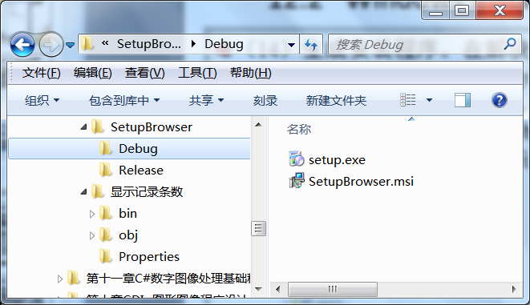
Windows Installer部署
（14）生成安装程序。在解决方案资源管理器中，右击安装项目“SetUp”，选择“生成”选项，即可生成安装程序。生成完成后，在该项目的文件夹下的“Debug”目录下会出现两个安装文件。

Slide 22
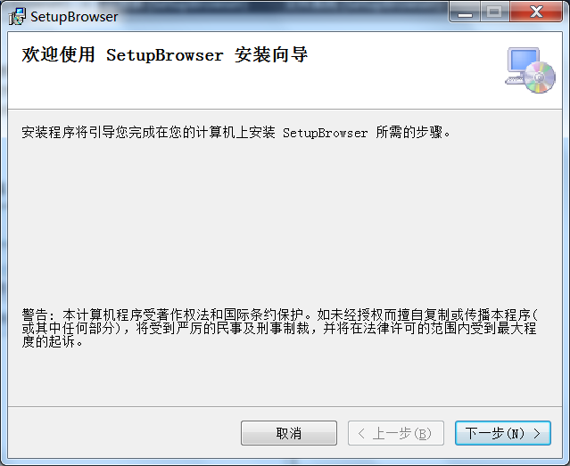
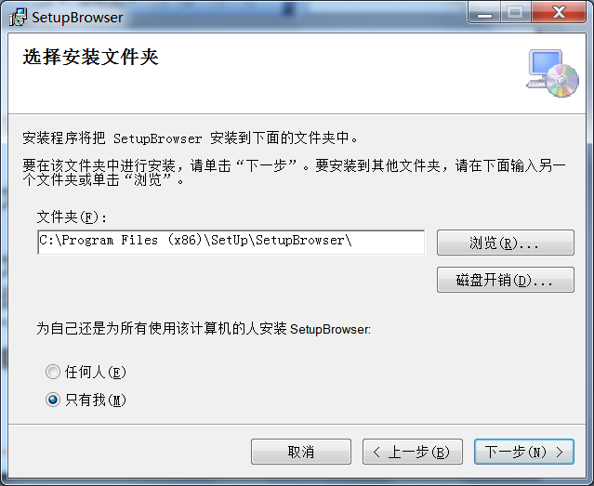
Windows Installer部署
2. 部署应用程序
（1）双击“setup.exe”或“SetupBrowser.msi”文件，弹出安装对话框。
（2）单击“下一步”按钮，打开“选择安装文件夹”对话框，从中可以单击“浏览”按钮选择安装路径。默认安装路径为“C:\Program Files\setup\ SetupBrowser\”。

Slide 23
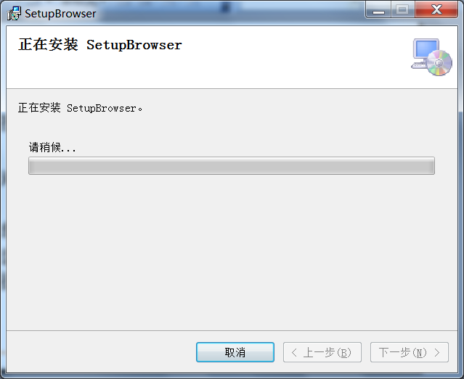
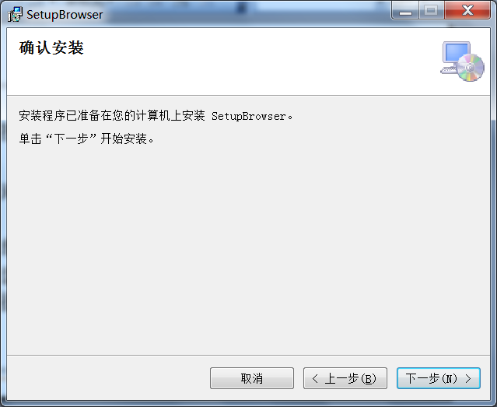
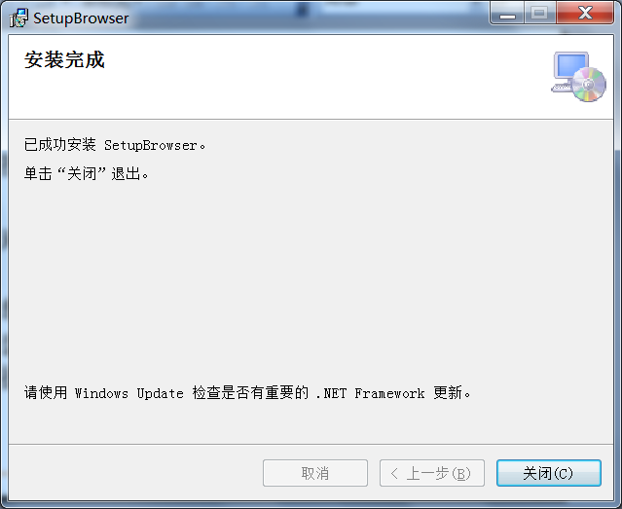
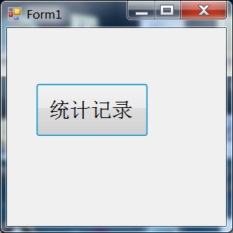
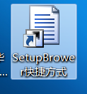
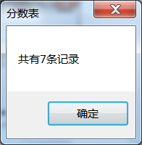
Windows Installer部署
（3）设置完安装路径之后，单击“下一步”按钮，打开“确认安装”对话框。
（4）单击“下一步”按钮，打开“正在安装”对话框。
（5）安装完成后弹出“安装完成”对话框，单击“关闭“按钮，完成安装。应用程序安装完成后，自动在系统桌面上创建一个快捷方式，双击这个快捷方式可运行程序

Slide 24
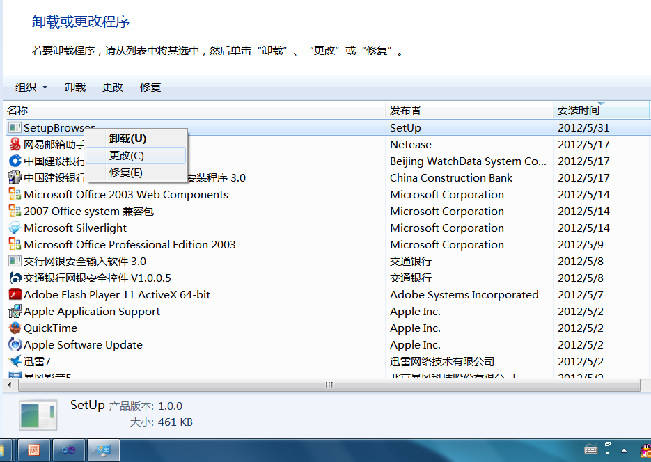
Windows Installer部署
12.2.3 卸载应用程序
安装好的应用程序会出现在系统的控制面板的“添加/或删除程序”窗口中。如果需要卸载，只需选中该应用程序，单击“删除”按钮即可自动完成。

Slide 25
总结
Windows应用程序安装的步骤和卸载。

